Slide 1
РППС в группах детей с нарушениями зрения
ГБПОУ КК Краснодарский педагогический колледж
Подготовили:
Студентки 4 курса группы Есд
Ковтун Дарья, Скляр Ульяна, Погорелова Анастасия, Беляева Виктория
Преподаватель:
Березовская Е. В.

Slide 2
Главная цель РППС: создание условий для полноценного развития дошкольников с патологией зрения во всех образовательных областях с учетом федеральных государственных требований в контексте основных целей образовательной программы учреждения

Slide 3
Принципы построения рппс в группах детей с нарушениями зрения:
Принцип дистанции позиции
Принцип активности, самостоятельности
Принцип стабильности – динамичности
Принцип комплексирования и гибкого зонирования
Принцип сочетания привычных и неординарных элементов в эстетической организации среды
Гендерный принцип
Принцип индивидуальной комфортности и эмоционального благополучия каждого ребёнка
принцип доступности

Slide 4
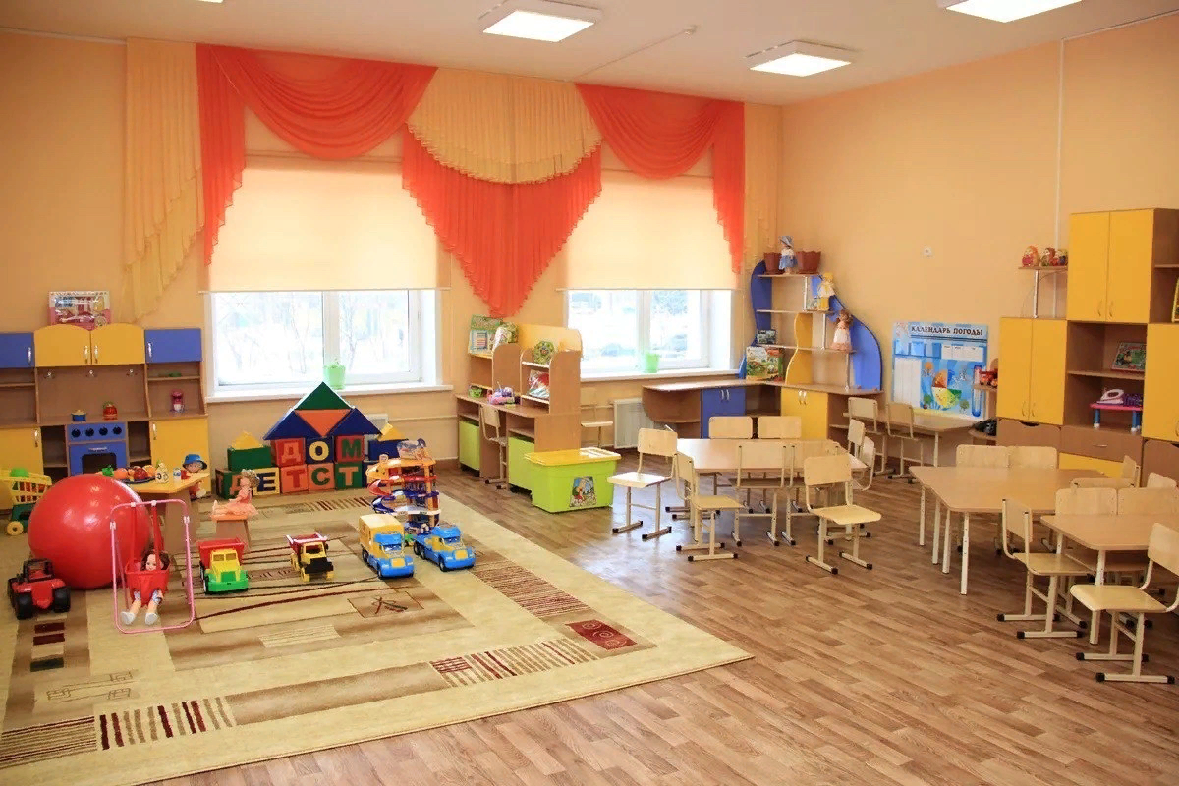

Slide 5
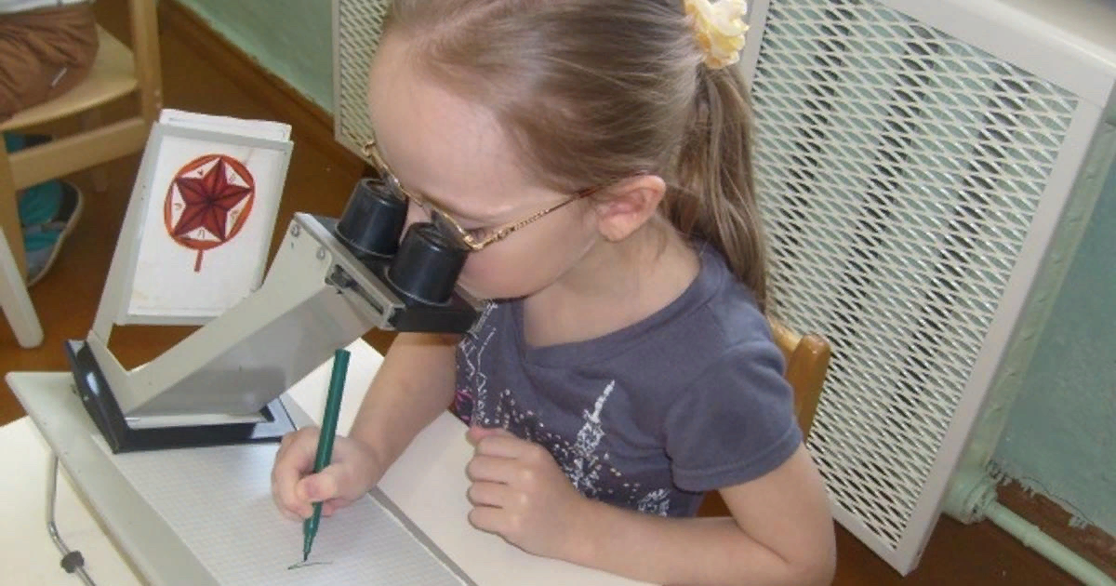
«Центр коррекции»

Slide 6
рекомендации врача – окулиста в соответствии с состоянием зрения ребенка:
Посадить ребенка следует ближе к рассматриваемому объекту или использовать индивидуальную наглядность
Размер наглядного материала при фронтальном предъявлении должен быть крупным (15-20 см), при индивидуальном предъявлении - учитывается острота зрения ребёнка
Нельзя использовать ламинированные пособия и игры, дающие блики от очков
Необходимо включать в работу с детьми зрительные гимнастики, игры со зрительными тренажерами

Slide 7
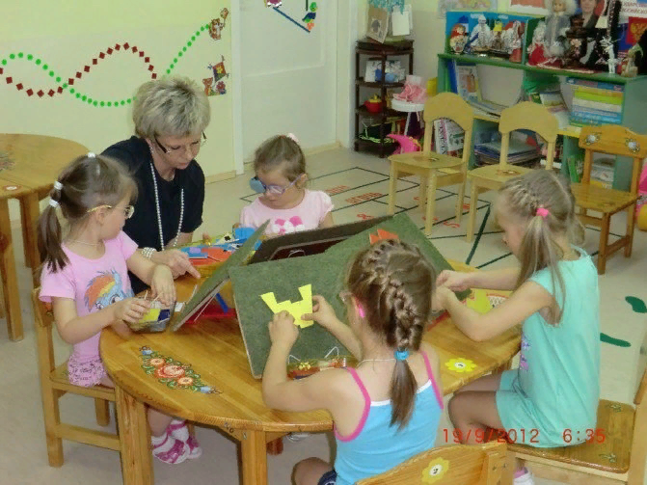

Slide 8
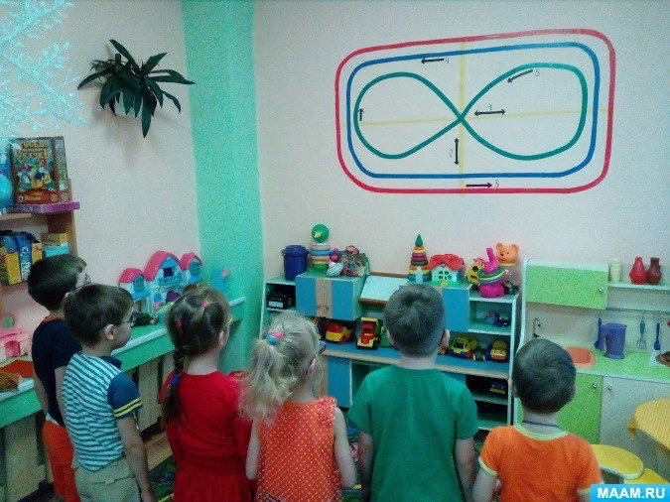
«Сенсорный уголок»

Slide 9
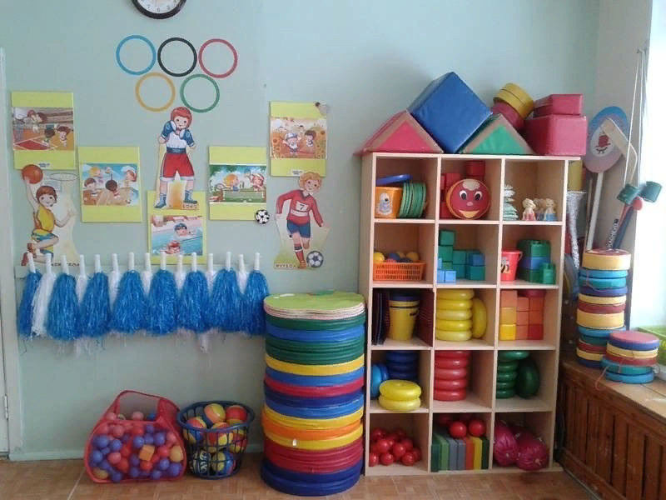
«Уголок физического развития»

Slide 10
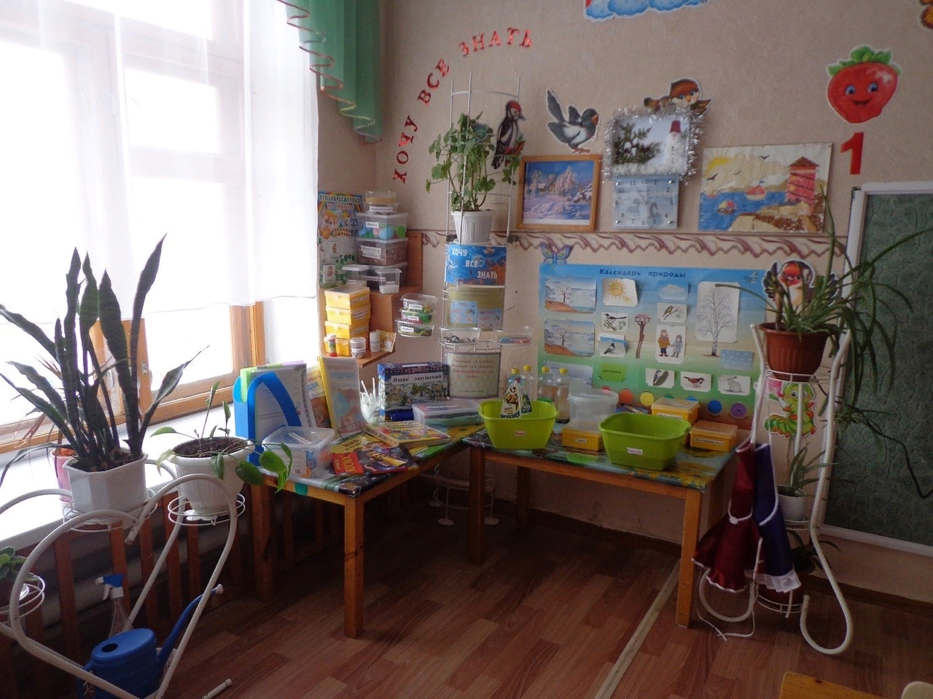
«Уголок природы и экспериментирования»

Slide 11
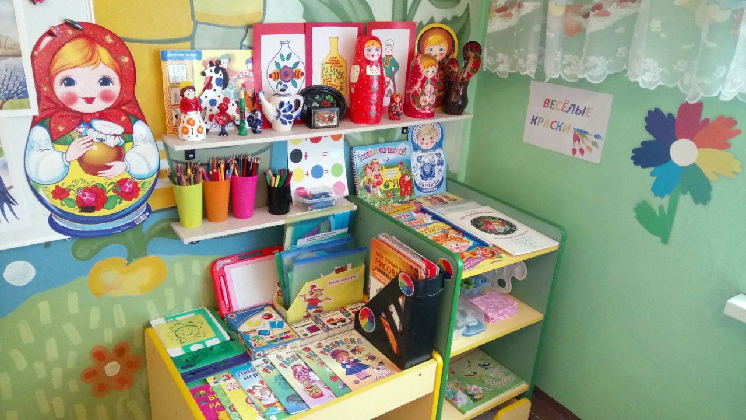
«уголок изобразительного творчества»

Slide 12
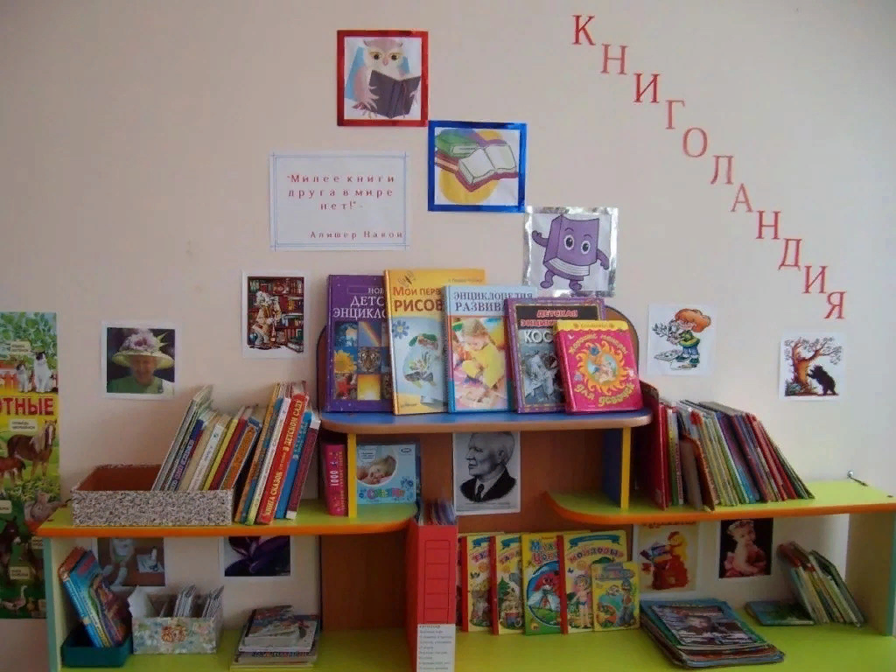
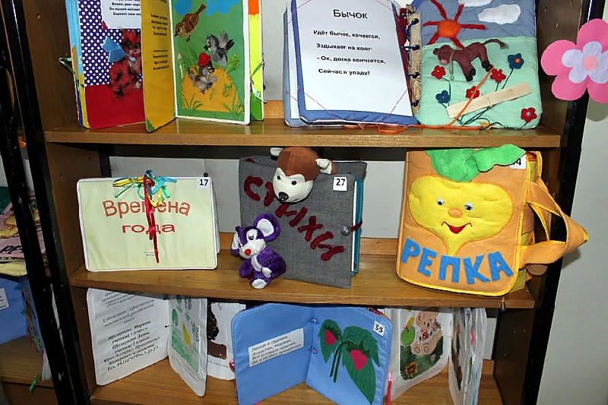
«Уголок книги»

Slide 13
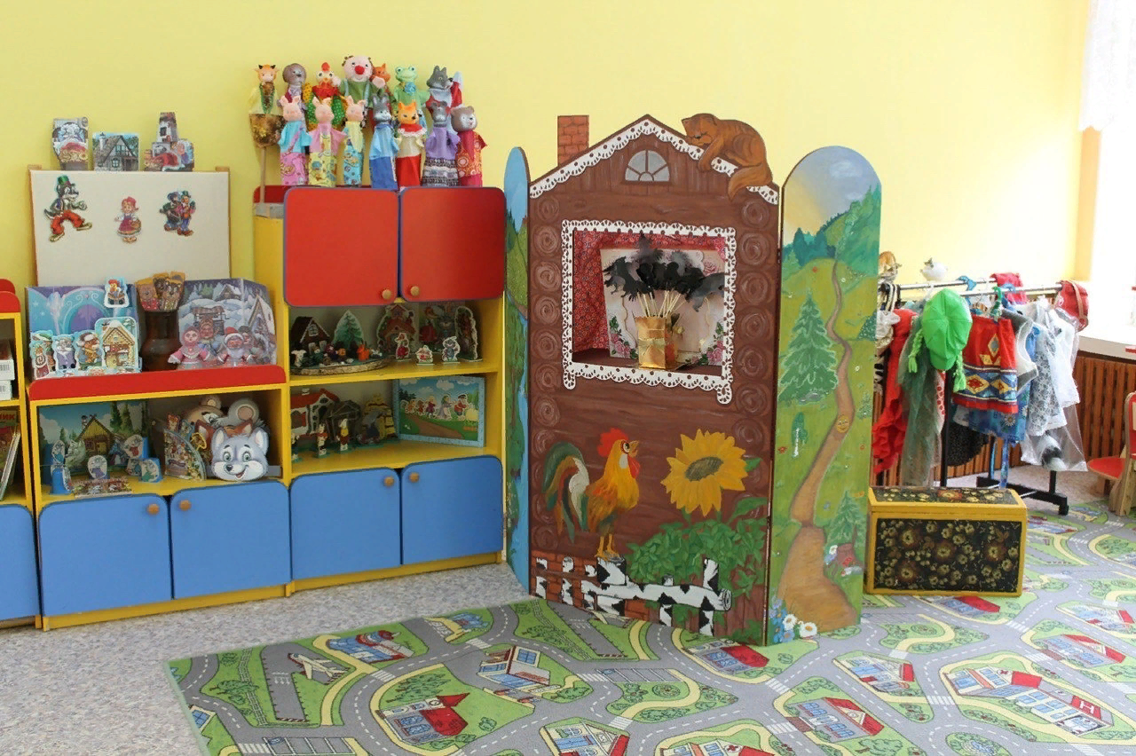
«Уголок театрализованной деятельности»

Slide 14
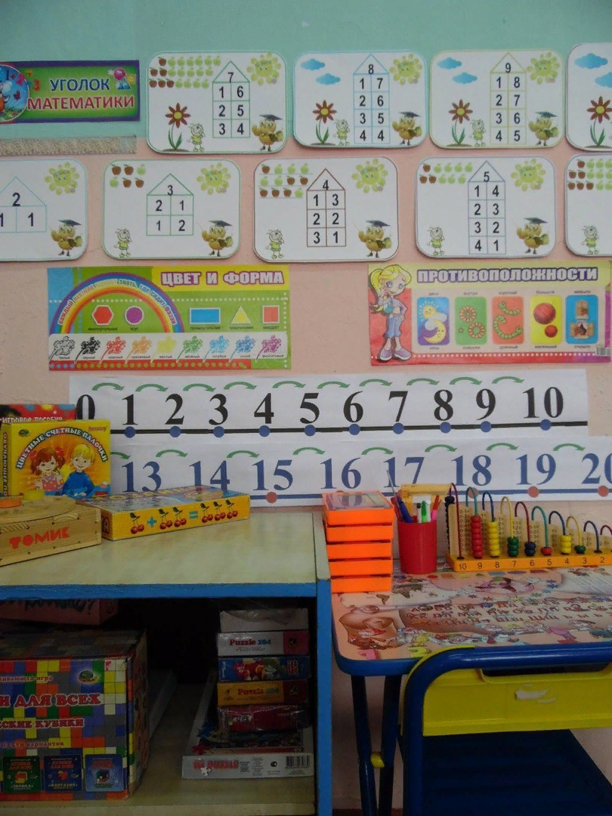
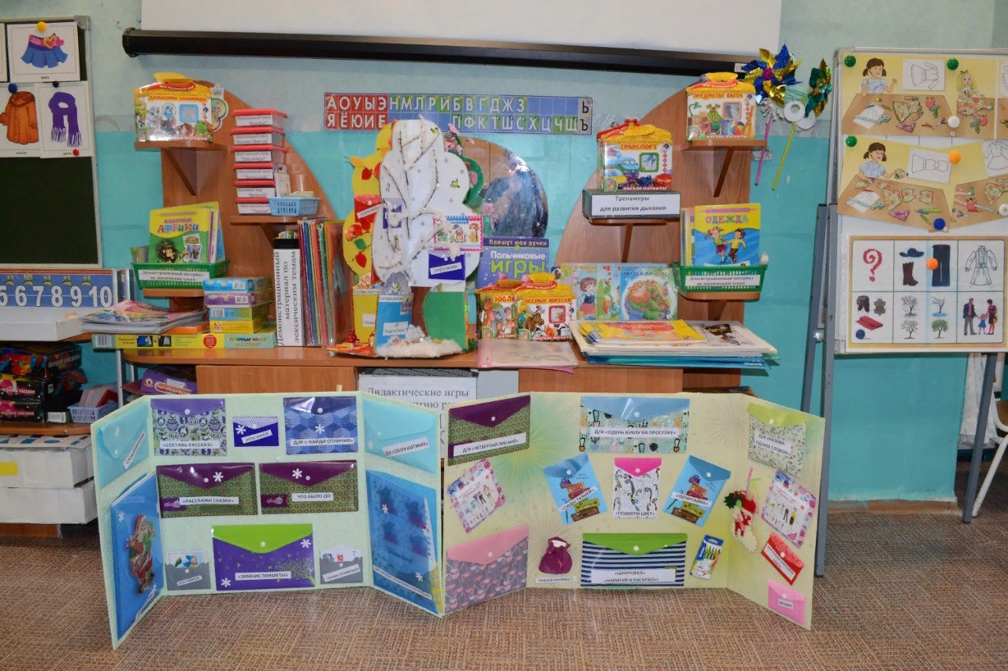
«Уголок математики» и «Уголок развития речи»

Slide 15
Для эффективного развития ребенка с нарушением зрения необходима предметно-пространственная среда, насыщенная различными сенсорными раздражителями и условиями для двигательной активности

Slide 16
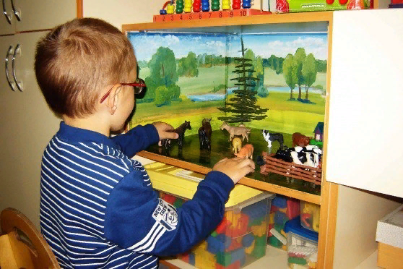

Slide 17
